Slide 1
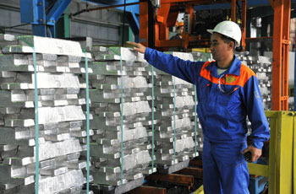
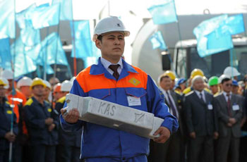
Добыча и переработка алюминия в Казахстане
Выполнила
ученица 10 «А» класса
КГУ ОШ №61
г. Алматы
Камалян Илона

Slide 2
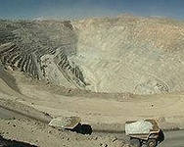
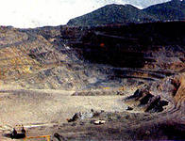
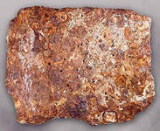
Месторождения алюминия
Добыча бокситов
Добыча бокситов
Боксит - главная руда алюминия

Slide 3
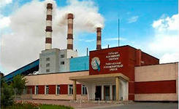
Добываемые бокситы направляются на переработку на Павлодарский глиноземный завод. Производимый глинозем компания "Алюминий Казахстана" экспортирует, в основном - в Россию и Таджикистан. АО "Алюминий Казахстана" реализует проект строительства электролизного завода по выпуску алюминия мощностью 250 тыс. т в год. Первый пусковой комплекс 1-ой очереди мощностью 60 тыс. т первичного алюминия сдан в декабре 2007 г. Пуск 1-ой очереди (125 тыс. т) запланирован на сентябрь 2008 г. Вторая очередь завода будет построена и введена в эксплуатацию в период с 2010 по 2012 гг.
ОАО «Алюминий Казахстана»
производитель глинозема и бокситов

Slide 4
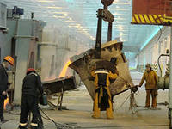
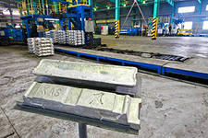
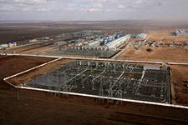
Кроме того, компания "Российский алюминий" заявила о намерении создания в Казахстане электрометаллургического холдинга с алюминиевым и глиноземным заводами. В рамках этого проекта предполагается возведение в Павлодарской области алюминиевого завода мощностью 500 тыс.т алюминия в год. В строительство завода компания рассчитывает вложить 2 млрд $. Также проект строительства алюминиевого завода в Костанайской области предполагает осуществить социально-предпринимательская корпорация (СПК) "Тобол". В настоящее время в Казахстане выпускаются вторичный алюминий и сплавы из ломов, которые поставляются на экспорт. Вместе с тем, Казахстан импортирует прокат и изделия из алюминия, причем уровень поставок в последние годы увеличился с 20 до почти 60 тыс. т.

Slide 5
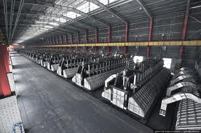
АО «Казахста́нский электро́лизный заво́д» (КЭЗ) — единственный производитель алюминия в Казахстане,расположен в Павлодаре.
Это промышленное предприятие стоимостью $900 млн представляет собой крупнейшее в Казахстане частное капиталовложение в металлургию и горнодобывающую промышленность и является ключевым элементом успешного развития алюминиевого кластера страны.

Slide 6
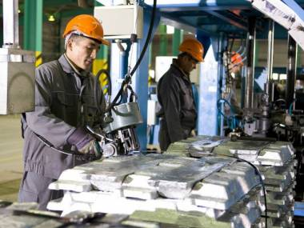
Казахстанский электролизный завод
Планируемый объём инвестиций на строительство завода составлял $850 млн. На 1 января 2009 года освоено $640 млн.
Проектная мощность предприятия составляла 250 тыс. тонн алюминиевого литья в год. Выход на полную проектную мощность предполагался в 2010 году, на предприятии будут работать 1500 человек. Здесь действует уникальное газоочистное оборудование, которое способно улавливать до 99,9 % выбросов в атмосферу.[
Общая территория завода составляет 190 га

Slide 7
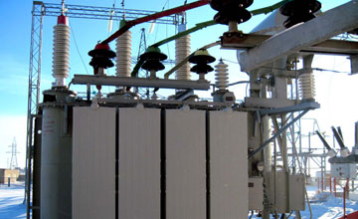
«Алюминий Казахстана»
Акционерное общество «Алюминий Казахстана» — бывший Павлодарский алюминиевый завод (ПАЗ) — одно из предприятий Казахстана.
Виды деятельности и основная продукция: производства и реализации глинозема, а также добычи, переработки и реализации бокситов, известняка, огнеупорных глин, щебня, производства и реализации галлия, сульфата алюминия и других товаров и услуг, и использование его в интересах акционеров Общества. Численность: на 28.02.2009 г. — 11867 человек[
«Алюминий Казахстана» входит в число десяти ведущих производителей глинозема в мире

Slide 8
Алюминий Казахстана" основан в 1996 году. В его состав входят пять подразделений: Павлодарский алюминиевый завод, Краснооктябрьский и Торгайский бокситовые рудоуправления, Павлодарская теплоэлектроцентраль и известняковый рудник "Керегетас". Основной вид деятельности: добыча и переработка бокситовой руды с последующим производством металлургического глинозема; производство и реализация алюминия, глинозема и фтористых солей; производство тепловой и электрической энергии; внешнеэкономическая деятельность. Производит 1,5 млн тонн металлургического глинозема в год, экспортируя продукцию преимущественно в Китай и Россию. Поставляет 26% мирового оборота галлия заказчикам в США, Европе, Китае и Японии. Ежегодно поставляет более 25000 тонн технического сульфата алюминия в Россию и местным клиентам.

Slide 9
Используемы источники
http://shr.receptidocs.ru/v5574
http://http://tdk-valihanova.at.ua/
http://dic.academic.ru/dic.nsf/ruwiki/1361817
http://skachate.ru/fizika/14762/index.html
http://www.metalinfo.ru/ru/news/43686
http://geography.su/books/item/f00/s00/z0000003/st077.shtml
------------ПРОЧИТАТЬ--------------
Здравствуйте дорогие пользователи и гости этого сайта. На этом сайте вы найдете: сочинения, презентации, тестники вопрос-ответ, различные видео-уроки. Так же у вас есть возможность и выкладывать свои сочинения и презентации. С Уважением администрация сайта.
______________________________________________
Все для школьника: www.tdk-valihanova.at.ua
Новое на сайте: www.tdk-valihanova.at.ua/load/
Наш форум: www.tdk-valihanova.at.ua/forum/

